Slide 1
Érintésvédelem
Rékasi Csaba
E-mail:csacsi19699@gmail.com
Tel:+36309974724

Slide 2
Az áram élettani hatása I.
Áramütés akkor következik be, ha az ember (állat) teste áramkörbe kerül, az emberi (állati) testen áram halad át. Az áramütés veszélyessége függ
a.) az áram erősségétől, a hatás erősen személyfüggő, 50 Hz-es frekvenciájú váltakozó áram esetén általában 1 mA az érzékelési küszöb, 10-15 mA az „elengedési áramerősség” (az áramütött nem tudja a megszorított tárgyat elengedni), 20 mA felett már légzési és szívműködési zavarok jelentkezhetnek;
b.) a behatás időtartamától, egy szívperiódusnál (a szívverés frekvenciája percenként 60 - 120, tehát egy szívperiódus 0,5-1 sec.-ig tart) hosszabb idő alatt a szív leállhat vagy szívkamraremegés (fibrilláció) állhat be; de néhány másodperc alatt a bőr megéghet, ellenállása lecsökkenhet, és ezért a szervezeten átfolyó áramerőssége megnövekedhet;
c.) az áram útjától, milyen életfontosságú szerven (szív, agy, tüdő) folyik az áram

Slide 3
Az áram élettani hatása II
d.) a frekvenciától, az egyenáram némileg kevésbé veszélyes (nagyobb egyenáram kelt hasonló hatást, mint a kisebb váltakozó áram, és nem okoz szívkamraremegést sem) 1000 Hz-nél nagyobb frekvenciájú áram inkább éget, mint más élettani hatást okozna;
e.) az áramkörbe került személy egyéni adottságaitól és aktuális állapotától: pl. testsúly, fizikai erőnlét, érzékenység, bőr finomsága és állapota (izzadt, nedves), izgalmi állapot, ittasság stb. Az áramütés áramerőssége - természetese - az Ohm-törvénynek megfelelően a testre jutó Ue
érintési feszültség és a test ellenállásának hányadosa.

Slide 4
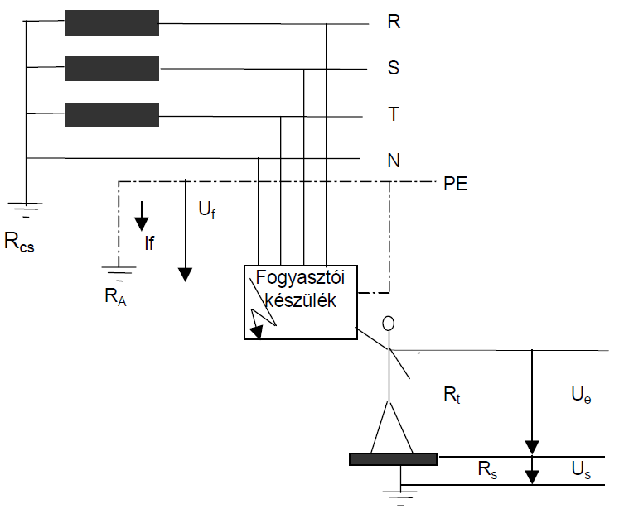
Áramütés
R, S, T fázisvezetők, N a nullavezető, PE védővezető
R_{cs} a rendszer csillagpontjánál a földelési ellenállás
RA védővezető földelésének ellenállása
U_{f} a hiba feszültség, I_{f} hiba áram, U_{f}=I_{f}*R_{A}
R_{t} a test ellenállása,
R_{s} a cipő, a padlózat ellenállása, U_{s} az erre eső feszültség
U_{e} érintési feszültség, általában U_{e} ≤ U_{f}

Slide 5
Az áramütés fellépésének műszaki körülményei
Az áramkörbe kerülés kisfeszültségen azt jelenti, hogy az ember két különböző testrészével két különböző potenciálon lévő részt érint.
Az áramütéses balesetek egy része úgy következik be, hogy az ember (közvetlenül, vagy
szerszámon, segédeszközön keresztül) általában a kezével üzemszerűen feszültség alatt álló (szabványos elnevezéssel: ”aktív”) részt érint, ugyanakkor nem szigetelő talajon áll, vagy más testrészével földpotenciálon lévő fémrészhez ér. Ezt a nemzetközi szabványok „közvetlen érintés”-nek, s az ezek megakadályozására szolgáló intézkedéseket „közvetlen érintés elleni védelem” - nek (újabban „alapvédelem”-nek, vagy „áramütés elleni védelemnek normál üzemben”-nek nevezi, a régi magyar szakkifejezés érintés elleni védelem volt). Ennek megoldásai valóban az érintést kívánják megakadályozni az aktív részek szigetelésével, burkolatba zárásával vagy megfelelő (érinthető távolságon kívüli) elhelyezésével.

Slide 6
Érintésvédelmi eljárások
Az érintésvédelmi módok nem a testek érintését kívánják megakadályozni, hanem azt, hogy az érinthető testek tartósan (hosszabb ideig) veszélyes érintési feszültség alá kerüljenek.
Ennek főbb megoldásai:
a.) Védelem a táplálás önműködő lekapcsolásával (ezeket az érintésvédelmi módokat korábban- nagyon jellemzően- védővezetős érintésvédelmi módoknak nevezték)
b.) A villamos szerkezet elszigetelésével (kettős vagy megerősített szigetelésű szerkezet alkalmazása)
c.) Biztonsági törpefeszültségű táplálással (ez általában 50 V-nál nem nagyobb váltakozó- vagy 120 V-nál nem nagyobb egyenfeszültséget jelent, de egyes különösen veszélyes alkalmazásoknál ennek felét, negyedét, sőt nyolcadát is előírhatják a rájuk vonatkozó előírások).

Slide 7
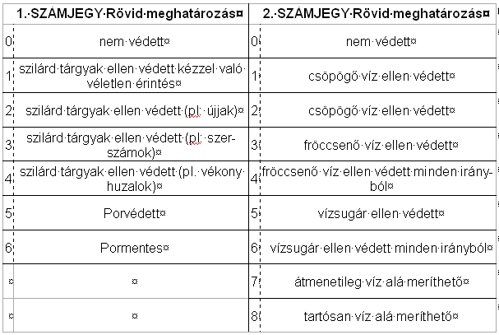
IP kódok

Slide 8
A védővezetős érintésvédelmi módok
A védővezetős érintésvédelmi módok közös jellemzője, hogy ezek alkalmazásánál a villamos berendezés testét (az olyan vezetőanyagú - általában fém - érinthető részét, amely
üzemszerűen nem áll feszültség alatt, de hiba esetén feszültség alá kerülhet) földelt (ezt az angol „protecting earting” elnevezés alapján nemzetközileg PE betűjellel, és a védővezető szigetelését zöld/sárga színezéssel jelölik) kötik össze, és a tápláló áramkört annak túláramvédelme, vagy az abba beiktatott áram-védőkapcsolás által rövid idő alatt önműködően kikapcsolják, ha a védővezető testzárlat következtében veszélyes nagyságú érintési feszültségre kerül.

Slide 9
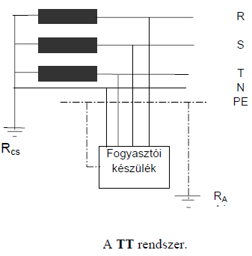
Védőföldelés közvetlenül földelt rendszerben, (TT rendszer)
A közműhálózati kisfeszültségű rendszereket (Európában mindenütt) a tápláló transzformátor csillagponti kivezetésénél - üzemi okokból - közvetlenül (impedancia beiktatása nélkül) leföldelik. Ezt mutatja a kétbetűs rendszerjelölés első T betűje (T=terra, földelés). Ha a fogyasztó-berendezések tesztjeit védővezetőn át ugyancsak földelik , akkor ezt a földelést mutatja a jelölés második T betűje.

Slide 10
TT rendszer II.
Ha a készülék testzárlatos lesz, akkor a fázisvezetőn, a hibahelyen, az RA védőföldelésen, és a rendszer Rcs csillagponti földelésén át testzárlati áram lép fel. Ha ennek a testzárlatnak az áramerőssége kicsi, akkor ez a védőföldelés RA ellenállásán aránylag kis (a megengedhető UL= 50 V-nál kisebb) feszültségemelkedést okoz. Ha az áramerősség nagy, úgy - az előírt rövid időn belül - kioldja a túláramvédelmet (az ehhez tartozó áramerősséget jelöljük Ia-val).
A méretezési képlet: RA*Ia ≤ 50 V Ha a túláramvédelem kioldóárama - a rajta keresztül folyó üzemi áram miatt – nem választható az előző összefüggést kielégítő kis értékre, akkor az érintésvédelmi kioldást áramvédőkapcsolóval lehet megoldani.

Slide 11
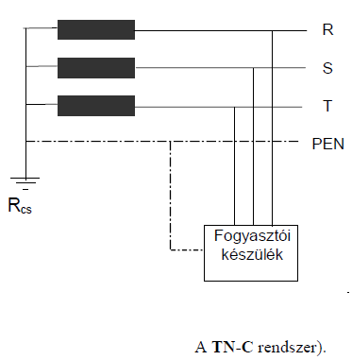
Nullázás TN- rendszer
Ha a közvetlenül földelt közműhálózatot üzemeltető áramszolgáltató ehhez hozzájárul, akkor a nullavezetőt védővezetőként is szabad felhasználni, ez a nullázás, nemzetközi jelölése TN rendszer. (Hazánkban az áramszolgáltatói hálózatok több mint, 90%-a nullázott). Ebben a kétbetűs jelölésben, a második betű a testhez kötött nullavezetőt jelöli. Elvben ennek három megoldása van. Az első szerint sehol sem építenek ki külön védővezetőt, az egyfázisú üzemi áramok vezetésére szolgáló nullavezetőt (jelölése N=neutral) kötik minden fogyasztó készülék testére

Slide 12
TN rendszer II.
Ebben az esetben a rendszer jelölése TN-C (a C=common jelzi, hogy a védővezető és a nullavezető mindenütt közös). Ez a lehetőség bizonyos esetekben csupán elvi, mert 10 mm²-nél kisebb keresztmetszetű vezetékeknél a közösítést - a közös vezető megszakadásának veszélye miatt - a szabvány tiltja. Azt a vezeték szakaszt, amely egyszerre tölti be a védővezető (PE) és az üzemi nullavezető (N) szerepét a két jelölés - PE és N - egybeírásával PEN vezetőnek (nullával egyesített védővezető) nevezik.

Slide 13
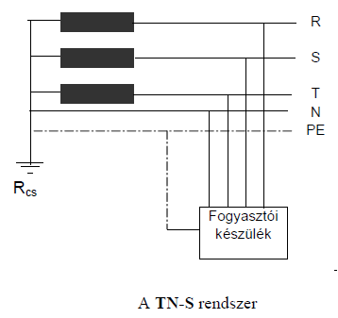
TN – S rendszer
A második lehetőség az, hogy a védővezetőt mindjárt a tápláló transzformátortól kezdve külön választják az egyfázisú üzemi áramokat vezető nullavezetőtől. Ezt a megoldást TN-S (S=separated, elkülönített) betűcsoporttal jelölik. Ez a megoldás is kizárólag elvi jelentőségű, mert az áramszolgáltató sehol a világon nem vállalja, hogy az elosztóhálózatán kiépítse a védővezető céljára szolgáló ötödik vezetőt.

Slide 14
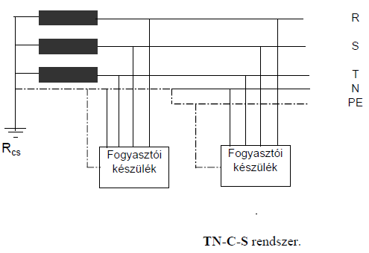
A TN–C-S rendszer
A harmadik megoldás a gyakorlati: egy darabig közös az üzemi nullavezető és a védővezető (ez tehát a PEN vezető), majd egy ponton szétválnak . Ilyen megoldású rendszert TN-C-S betűcsoporttal jelölik. Azt, hogy a két vezető szétválasztása hol történjen (áramszolgáltatói csatlakozópontnál, az épületbe való becsatlakozásnál, a fogyasztásmérőnél, vagy csupán a 10 mm2-nél kisebb keresztmetszetű vezetékek csatlakozásánál) a helyi viszonyok és körülmények döntik el. A szétválasztott szakaszon a védővezetőt (PE) nullázó vezetőnek nevezik.

Slide 15
TN rendszer
A TN rendszerű hálózaton fellépő testzárlati áram gyakorlatilag nem halad a talajon át, szinte teljesen fémes úton (a fázisvezetőn, a nullázó vezetőn és a PEN-vezetőn át) záródik. Ennek megfelelően a földhöz képest ennek hatására fellépő feszültségemelkedést nem lehet számítani, itt a méretezés csak azt veszi számításba, hogy a fázisfeszültség (Uo) a zárlati kör impedanciáján (amit „hurok impedanciá”-nak, vagy egyszerűen „hurokellenállás”-nak neveznek és Zs-el jelölnek) át tud-e hajtani olyan nagyságú áramot, ami a túláramvédelmet azelőírt időn belül működteti:
Zs*Ia ≤ Uo

Slide 16
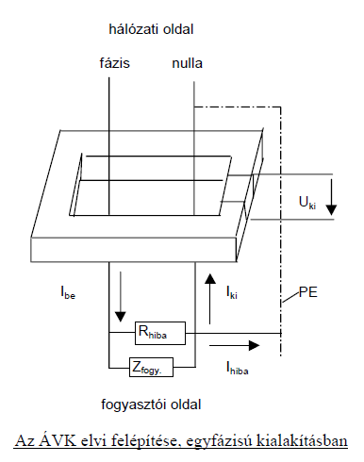
ÁVK 1f

Slide 17
ÁVK működés elve
Az áram-védőkapcsolás kifejezetten csak érintésvédelmi megoldás (túláramvédelmet nem lát el!). Lényege, hogy a védett áramkör valamennyi üzemi áramot vivő vezetőjét egy közös különbözeti áramváltó „ablakán” vezetik át, míg a védővezetőt ezt megkerülve építik ki. Minden áramot vezető körül mágnes tér alakul ki. Ha a fogyasztóhoz menő és onnan visszajövő üzemi áramok összege zérus, vagyis testzárlat mentes állapotban, a különbözeti áramváltó ablakában nem lesz gerjesztés, a vasmagban nem keletkezik fluxus, az áramváltó kioldó tekercsében áram nem fog folyni. Ha viszont az áramvédő-kapcsolóval védett fogyasztói hálózaton testzárlat lép fel, akkor ennek árama a védővezetőn záródik, mely nem haladhat át a különbözeti áramváltó ablakán, így az ott a befolyó és kifolyó áramok összege nem lesz zérus, az áramváltó áttételének megfelelő nagyságú áram, ha meghaladja az áramvédőkapcsoló névleges különbözeti áramát, meghúz és kikapcsol.

Slide 18
Viszont látásra!
Köszönöm a figyelmet!
E-mail:csacsi19699@gmail.com
Tel:+36309974724

